Slide 1
杰玺医药
JieXi PHARMA
左奥硝唑胶囊
安徽杰玺医药有限公司
2025年07月
1

Slide 2
目 录
01
药物基本信息
02
安全性
03
有效性
04
创新性
05
公平性

Slide 3
01 药物基本信息（一）
通用名：左奥硝唑胶囊
注册规格：0.25g
是否为OTC药品：否
中国大陆首次上市时间：2022年01月
目前大陆地区同通用名药品的上市情况：共1家企业
全球首个上市国家/地区及上市时间：中国/2022年01月
批准文号：国药准字H20220007
适应症：
本品适用于治疗阿米巴虫病、泌尿生殖道毛滴虫病及兰氏贾第鞭毛虫病。
本品适用于治疗对本品敏感的厌氧菌引起的感染。
本品适用于预防外科手术可能引起的敏感厌氧菌感染。
本品也可用于左奥硝唑氯化钠注射液治疗后的序贯治疗。
本品使用过程中，尚应根据临床需要采取其他辅助治疗措施。
参照药品建议 | 左奥硝唑氯化钠注射液
参照药品 选择理由 | 左奥硝唑胶囊与左奥硝唑氯化钠注射液活性成分、适应症一致； 左奥硝唑氯化钠注射液是临床上常用的抗厌氧菌治疗药物； 据药智网数据显示，左奥硝唑氯化钠注射液是左奥硝唑制剂中市场份额占比最大的药物； 左奥硝唑氯化钠注射液是医保目录内药品。
左奥硝唑胶囊 vs 参照品优势 | 用药便捷性：患者自行服用，无需医护人员协助； 依从性更高：避免注射带来的疼痛，患者更容易接受； 安全性更高：避免注射导致的组织损伤、硬结或静脉炎； 合理用药趋势：符合“能口服不肌注，能肌注不输液”的合理用药趋势； 更好的经济性：左奥硝唑胶囊较左奥硝唑氯化钠注射液日治疗费用低。

Slide 4
01 药物基本信息（二）
治疗范围 | 疾病 | 应用科室 | 用法用量
厌氧菌 | 腹部感染：急性阑尾炎、腹膜炎、腹腔脓肿等； 皮肤感染：伤口感染、蜂窝组织气性坏疽、表皮脓肿 | 外科 | 成人：每日1.0~1.5g，口服。 儿童：每日20~30mg/kg，口服。
 | 盆腔感染：子宫内膜炎、附件炎、阴道炎 | 妇科
 | 口腔感染：牙周炎、冠周炎、牙根尖周炎 | 口腔科
 | 全身感染：厌氧菌引起的败血症、脓毒症、菌血症 | ICU及内科
 | 手术前后预防厌氧菌感染 | 手术科室 | 成人：手术前12小时使用0.5g，手术后三天每12小时使用0.5g，口服。 儿童：治疗方案同成人，剂量为每日20~30mg/kg，口服
原虫 | 毛滴虫：泌尿生殖道毛滴虫、贾第虫感染；阴道滴虫病等 | 泌尿科、妇科 | 1)5日疗法：每次0.5g，每日两次(早晚各服一次)，连续服用5天。 2)单次疗法:晚餐后单次服用1.5g。
 | 阿米巴虫：肠、肝阿米巴虫病 | 消化科 | 成人：每日1.0~1.5g，口服。 儿童：每日30mg/kg，口服。 针对肝脏阿米巴病，在脓肿阶段，左奥硝唑治疗时需联合进行脓肿的排出治疗。

Slide 5
02 安全性信息
左奥硝唑与奥硝唑相比，明显降低神经系统不良反应发生率
左奥硝唑是硝基咪唑类药物中，不良反应发生率最低的
不良反应 | 甲硝唑 | 替硝唑 | 左奥硝唑
胃肠道反应 | 最常见（如恶心、厌食、呕吐），口腔金属味 | 略少见于甲硝唑，常见口腔金属味 | 少于甲硝唑
神经系统反应 | 常见周围神经病变（肢体麻木、感觉异常）、共济失调和头晕等，惊厥性癫痫发作 | 常见头痛、眩晕，可见周围神经病变，高剂量可引起癫痫发作 | 少见头痛、眩晕、共济失调、嗜睡等；罕见震颤、僵硬、癫痫发作、焦虑、意识障碍。
双硫仑样反应 | 有 | 有 | 无
致突变致畸作用 | 有 | 有 | 无
其它 | 超敏反应白细胞减少可见肝功能异常 | 超敏反应白细胞减少可见肝功能异常 | 超敏反应白细胞减少可见肝功能异常
发生率
*P＜0.05
李韦韦,姚敏娜,赵先,等. 左奥硝唑治疗厌氧菌感染的系统评价[J]. 药物流行病学杂志,2019,28(3):151-157.
颜青,夏培元.临床药物治疗学-感染性疾病[M].北京:人民卫生出版社, 2017: 87-90.

Slide 6
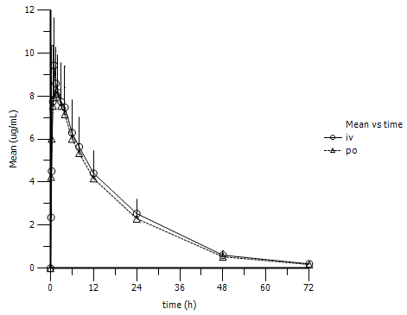
03 有效性信息（一）
左奥硝唑口服生物利用度接近100%，与注射剂生物等效。
药动学参数 | 左奥硝唑口服 | 左奥硝唑氯化钠注射液
C_{max}(μg/L) | 9.864±2.714 | 9.574±1.965
T_{max}(h) | 1.39±1.05 | 1.06±0.23
AUC_{last}/AUC_{0-t}（μg·h·mL⁻¹） | 144.3±31.9 | 160.2±42.3
AUC_{inf}/AUC_{0-∞}（μg·h·mL⁻¹） | 154.3±30.3 | 166.3±41.2
MRT_{last}/MRT_{0-t}（h） | 13.4±1.8 | 14.4±1.7
MRT_{inf}/MRT_{0-∞}（h） | 16.6±1.6 | 16.7±1.4
HL_λz/t_{1/2}（h） | 11.8±1.2 | 12.2±1.0
CL（L·h⁻¹） | 3.37±0.70 | 3.22±0.94
V_{z}（L） | 57.3±13.0 | 56.1±16.0
左奥硝唑口服与左奥硝唑氯化钠注射液间左奥硝唑的平均药-时曲线
左奥硝唑胶囊说明书

Slide 7
03 有效性信息（二）
治疗厌氧菌感染，左奥硝唑的临床治愈率明显优于奥硝唑
与奥硝唑、甲硝唑、右奥硝唑相比，左奥硝唑抗菌活性更强
细菌 |  | 左奥硝唑（mg/L） |  | 奥硝唑（mg/L） |  | 甲硝唑（mg/L） |  | 右奥硝唑（mg/L）
 |  | MIC50 | MIC90 | MIC50 | MIC90 | MIC50 | MIC90 | MIC50 | MIC90
G⁻杆菌 | 脆弱拟杆菌 | 0.5 | 0.5 | 0.5 | 1 | 0.5 | 1 | 1 | 2
 | 其它拟杆菌 | 1 | 1 | 1 | 2 | 1 | 1 | 1 | 2
 | 普氏菌属 | 1 | 2 | 1 | 2 | 0.5 | 2 | 1 | 2
G⁺杆菌 | 艰难梭菌 | 0.125 | 0.125 | 0.125 | 0.25 | 0.25 | 0.5 | 0.25 | 0.25
G⁺球菌 | 大消化 链球菌 | 0.5 | 1 | 1 | 4 | 0.5 | 2 | 1 | 2
G⁻球菌 | 韦荣球菌 | 4 | 32 | 8 | 32 | 4 | 32 | 8 | 32
临床治愈率
P=0.004
P=0.0008
P＜0.00001
李韦韦,姚敏娜,赵先,等. 左奥硝唑治疗厌氧菌感染的系统评价[J]. 药物流行病学杂志,2019,28(3):151-157.
胡佳丽,吴湜,朱德妹,等. 抗菌新药左奥硝唑体外抗厌氧菌活性研究[J]. 中国感染与化疗杂志,2014(2):100-103.

Slide 8
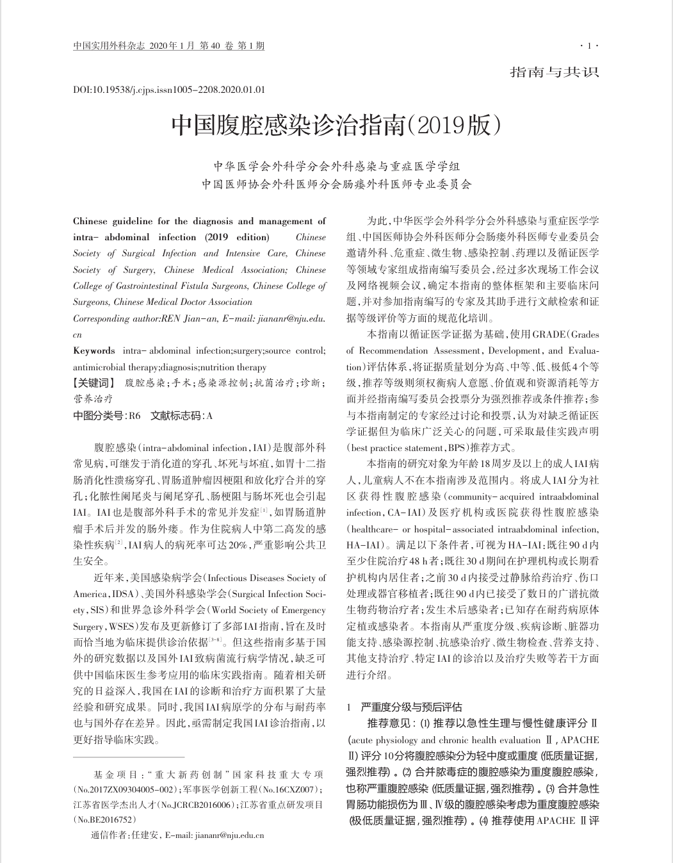
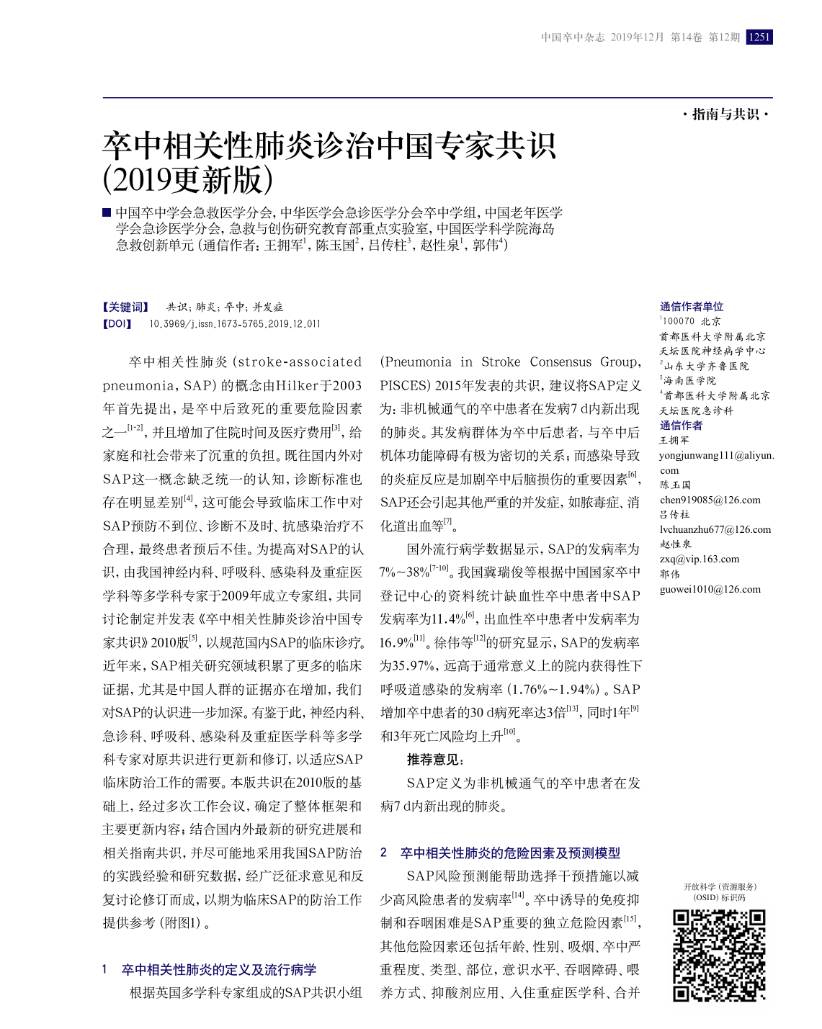
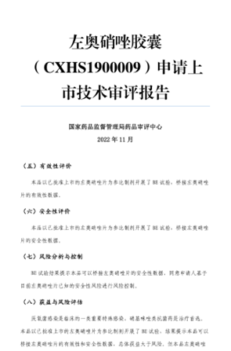
03 有效性信息（三）
近年来，国内药品生产厂家先后开发了多种新一代硝基咪唑类药物，如吗啉硝唑、左奥硝唑等，在抗厌氧菌方面均表现良好的疗效，且不良反应率更低。
兼顾厌氧菌的混合感染治疗可考虑联合用药，抗厌氧菌的治疗可以首选硝基咪唑类药物（如左旋奥硝唑、甲硝唑、替硝唑等）
本品以已批准上市的左奥硝唑片为参比制剂开展了 BE 试验，桥接左奥硝唑片的有效性数据，总体获益大于风险。
中国腹腔感染诊治指南
卒中相关性肺炎诊治中国专家共识
国家药品审评中心出具的《技术审评报告》
中华医学会外科学分会外科感染与重症医学学组等. 中国腹腔感染诊治指南(2019版)[J]. 中国实用外科杂志,2020,40(1):1-16.
中国卒中学会急救医学分会, 等. 卒中相关性肺炎诊治中国专家共识(2019更新版)[J]. 中国急救医学,2019,39(12):1135-1143
国家药品监督管理局药品审评中心.左奥硝唑胶囊（CXHS1900009）申请上市技术审评报告

Slide 9
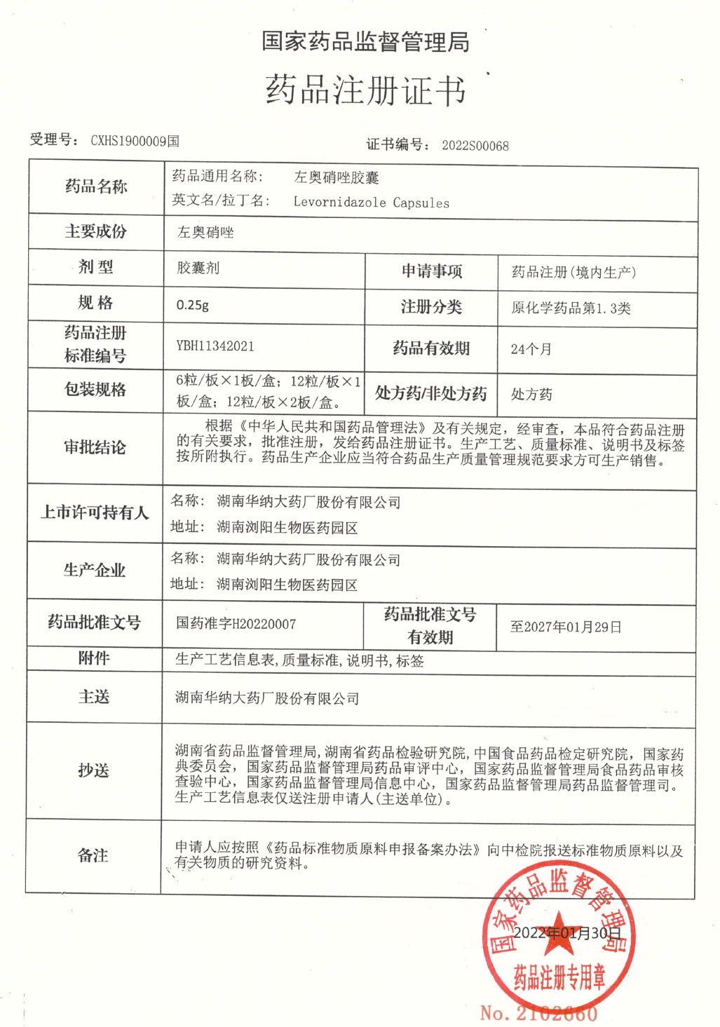
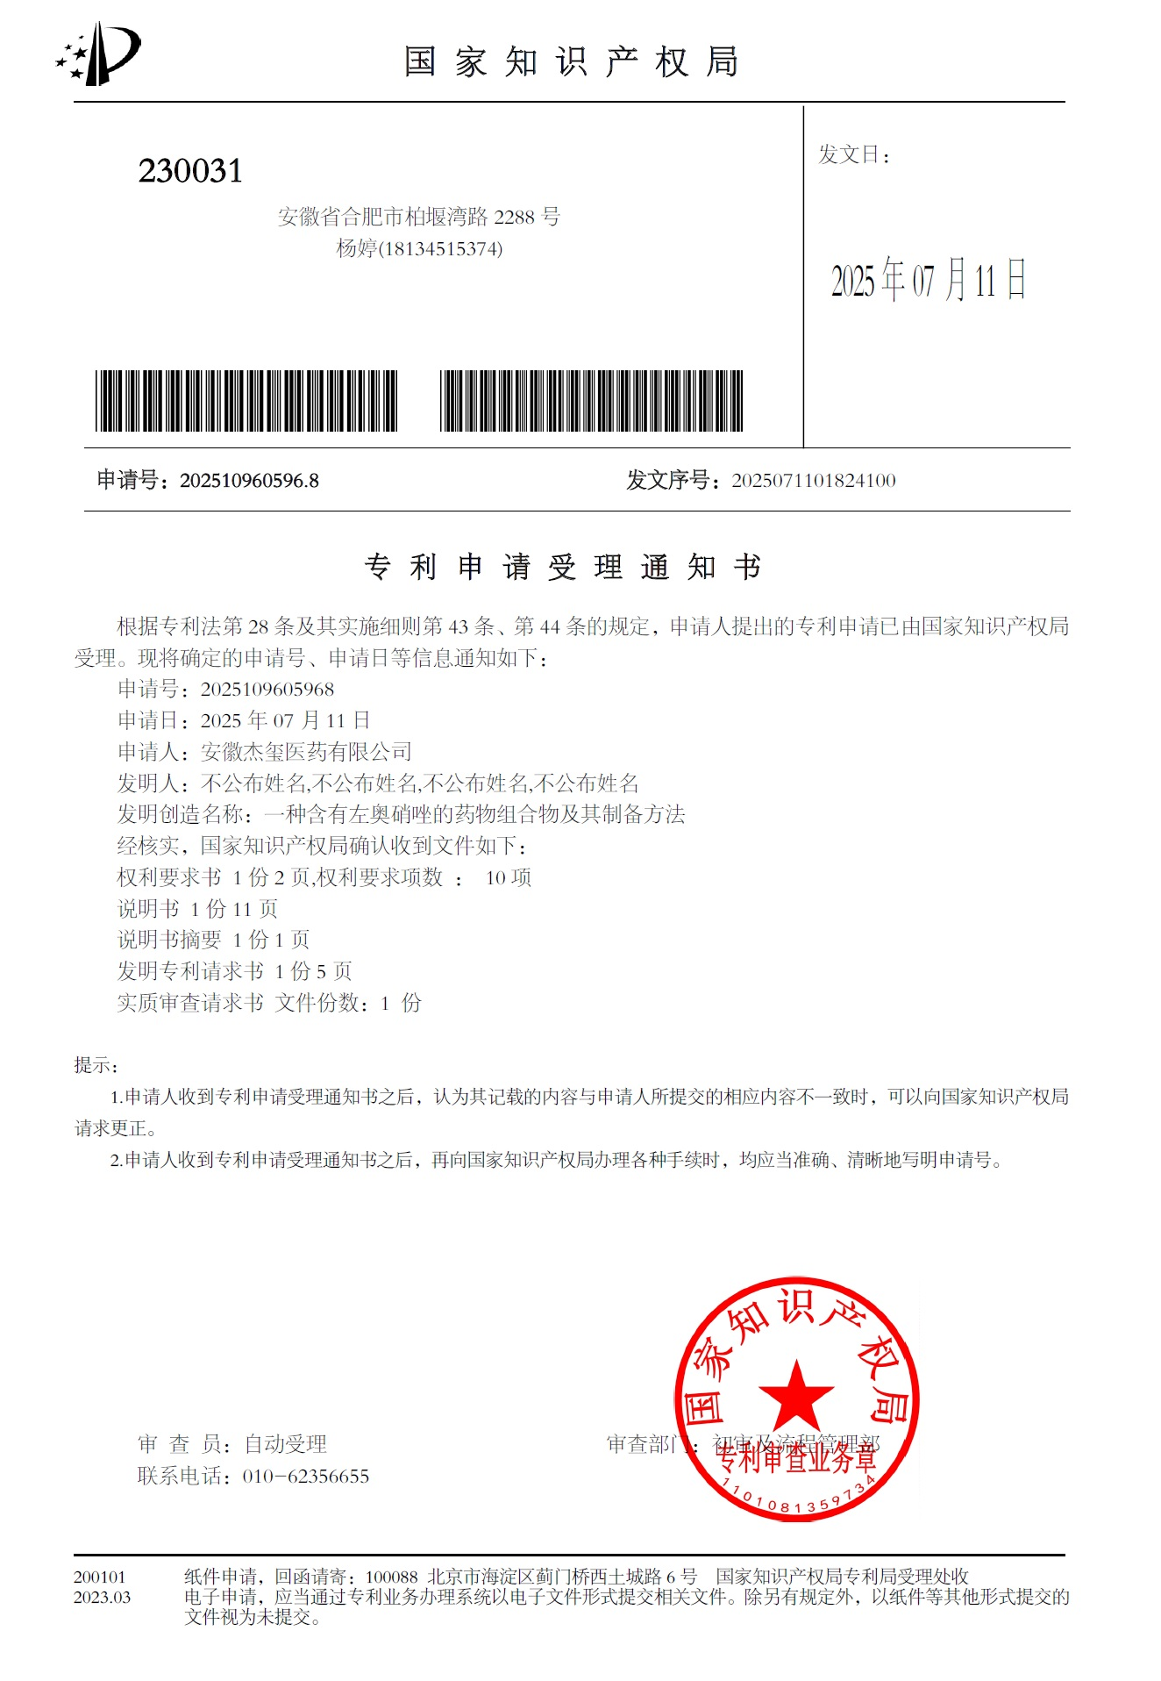
04 创新性信息
创新点
左奥硝唑胶囊为奥硝唑的左旋体，在结构上保留了奥硝唑中有效的作用成分左旋体，摒弃了引起不良反应的右旋体;
1.3类新药;
拥有1项发明专利。
应用创新
左奥硝唑胶囊用于预防和治疗敏感厌氧菌感染，药品说明书中用法用量清晰明确，处方及审核简洁，患者可及性高；
另固体口服剂型包装、贮存、运输、携带更方便
口服剂型与注射剂相比，优化给药途径，患者依从性高
创新带来的疗效或安全性方面的优势
治疗厌氧菌感染，左奥硝唑的临床治愈率明显优于奥硝唑；
与奥硝唑、甲硝唑、右奥硝唑相比，左奥硝唑抗菌活性更强；
左奥硝唑：硝基咪唑类药物中，不良反应发生率最低的；与奥硝唑相比，明显降低神经系统不良反应发生率。
李韦韦,姚敏娜,赵先,等. 左奥硝唑治疗厌氧菌感染的系统评价[J]. 药物流行病学杂志,2019,28(3):151-157.
胡佳丽,吴湜,朱德妹,等. 抗菌新药左奥硝唑体外抗厌氧菌活性研究[J]. 中国感染与化疗杂志,2014(2):100-103.
颜青,夏培元.临床药物治疗学-感染性疾病[M].北京:人民卫生出版社, 2017: 87-90.

Slide 10
05 公平性信息
弥补药品目录短板：
左奥硝唑氯化钠注射液、注射用左奥硝唑磷酸二钠为2024版国家医保乙类。
左奥硝唑胶囊相比目录内左奥硝唑氯化钠注射液、注射用左奥硝唑磷酸二钠等2个注射剂，符合“能口服不肌注，能肌注不输液”合理用药趋势。
左奥硝唑胶囊为口服剂型，生物利用度接近100%，与注射剂生物等效，填补目录内左奥硝唑无口服剂型的空白。
临床管理难度低：
左奥硝唑胶囊说明书中适应症、用法用量、疗程明确，不会滥用与超说明书用药，不增加临床管理难度。
所治疗疾病对公共健康的影响：
耐药性优势：相比甲硝唑，左奥硝唑对部分耐药菌株（如甲硝唑耐药的阴道毛滴虫）仍保持活性，为临床提供替代选择。
应对突发公共卫生事件的潜在价值：在自然灾害或难民营中，左奥硝唑可用于控制因卫生条件恶化引发的肠道寄生虫病；对多种厌氧菌的活性使其在复杂感染暴发时（如气性坏疽）成为储备用药选择。
符合“保基本”原则
左奥硝唑胶囊作为新一代硝基咪唑类抗菌药物，能够保障参保人员的基本治疗需求。同时，口服剂型与注射剂相比，药品价格降低，减轻参保人的经济压力，降低医疗保险基金的支出。

